Slide 1
Предметно-развивающая среда в ДОУ
Комарова Татьяна Валентиновна
воспитатель МБДОУ «Детский сад «Мишутка»
г.Десногорска

Slide 2
«Предметно-развивающая среда – система материальных объектов деятельности ребенка, функционально моделирующая содержание его духовного и физического развития». С.Л. Новоселова
Развивающая среда- комплекс материально-технических, санитарно-гигиенических, эстетических, психолого-педагогических условий, обеспечивающих организацию жизни детей и взрослых. Развивающая среда выступает в роли стимулятора, движущей силы в целостном процессе становления личности ребенка.
Функция педагога – помочь ребенку обнаружить в себе и развивать то, что присуще ребенку, используя предметно - развивающую среду и ее средства.

Slide 3
Благодаря развивающей среде дошкольник включается в активную познавательную деятельность,
у него развиваются:
любознательность;
воображение;
умственные и художественные способности;
коммуникативные навыки;
Происходит гармоничное развитие личности

Slide 4
Развивающая среда способствует утверждению чувства уверенности в себе, дает возможность дошкольнику испытывать и использовать свои способности, стимулировать проявление им самостоятельности, инициативности, творчества.
Предметная среда обеспечивает разные виды деятельности ребенка – дошкольника и становится основой для его самостоятельной активности. Доминантным видом деятельности в дошкольном учреждении является игровая деятельность. Игры готовят детей к школе, закладывают фундамент личностных качеств, необходимых каждому человеку. Предметно–развивающая среда способствует развитию творческого воображения детей при создании игрового замысла, формированию культуры взаимоотношений. Ее содержание влияет на тематику игр, выбор и использование ролей.

Slide 5
Цель воспитателя - правильное моделирование такой среды, которая способствует максимальному развитию личности ребенка.
Учитывая требования ФГОС развивающая предметно-пространственная среда делится на пять образовательных областей:
социально – коммуникативная;
познавательная;
речевая;
художественно – эстетическая;
физическая.

Slide 6
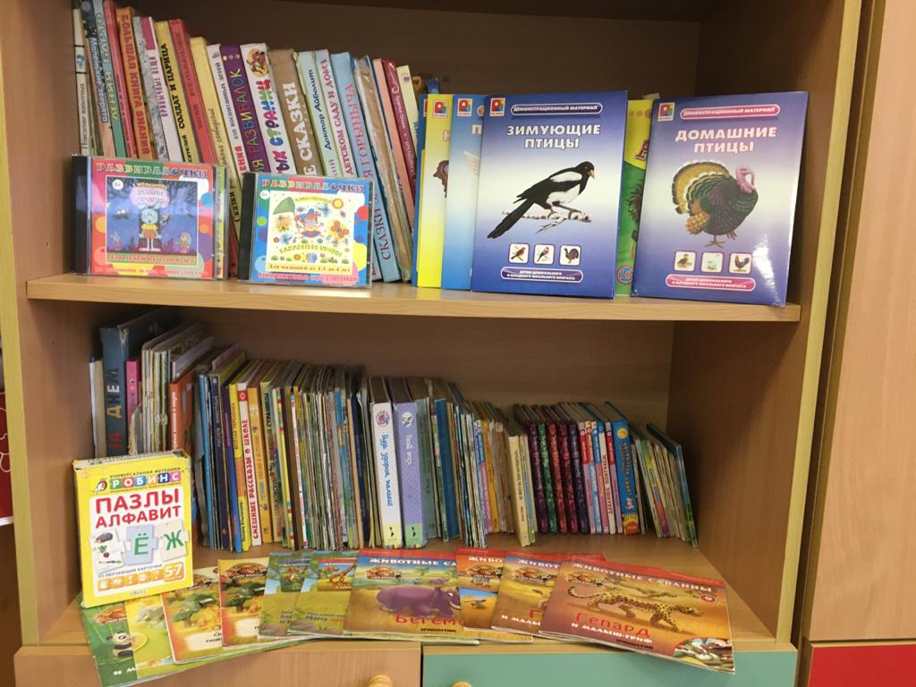
Речевой уголок «Говоруша»
В уголке представлены, как новые, так и уже знакомые детям, прочитанные ранее произведения: большой ассортимент книг детских писателей, сказки.
Помимо книг в уголке помещен различный иллюстрированный материал по темам: сезоны, семья, животные, птицы, ПДД.
В нем ребенок имеет возможность самостоятельно, по своему вкусу выбрать книгу и спокойно рассмотреть ее с яркими иллюстрациями.

Slide 7
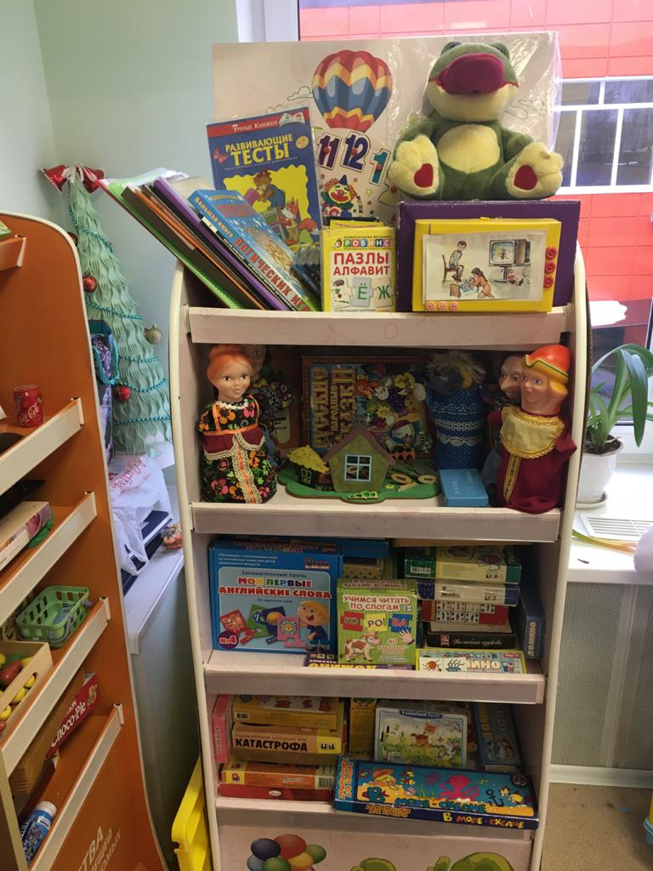
Уголок дидактических игр «Познавайка»
Различные дидактические игры по развитию речи, серии картин и иллюстраций для установления последовательности событий, наборы парных картинок на соотнесение, разрезные сюжетные картинки.

Slide 8
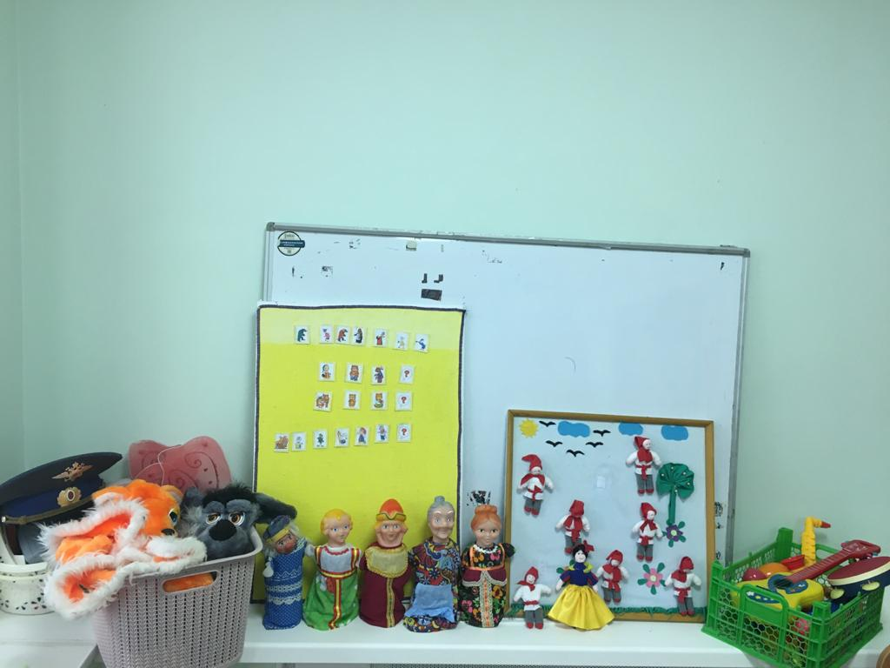
Театрально-музыкальный уголок «Звенящий дом»
Это важный объект развивающей среды. Он представлен различного вида театрами: кукольный, пальчиковый, настольный. Здесь размещены элементы костюмов для персонажей, маски, атрибуты для разыгрывания сказок. Включает различные музыкальные инструменты, аудиозаписи.

Slide 9
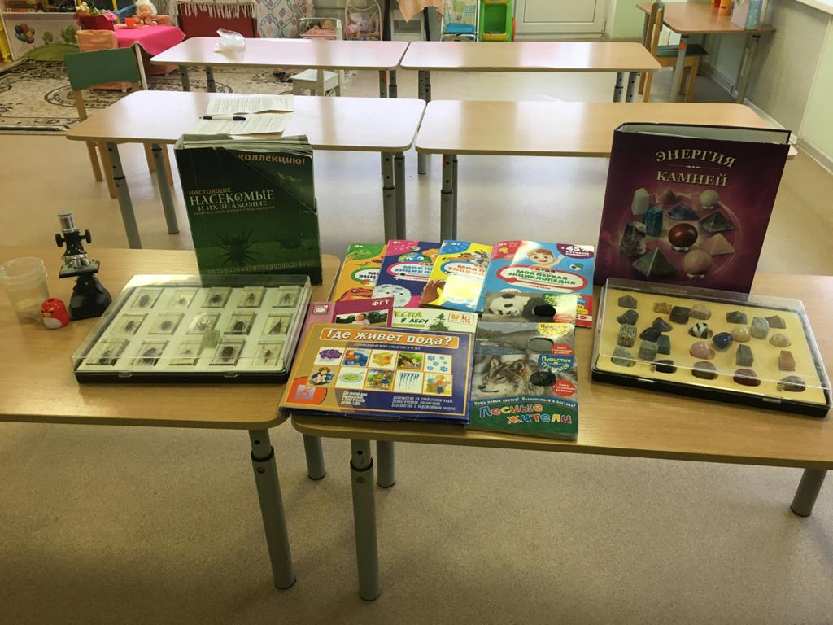
Уголок науки и исследований «Юные исследователи»
Представлен многообразием коллекций – насекомые, камни, пуговицы, грунт. Также находится материал, для осуществления опытной деятельностью: микроскоп, лупы, мензурки, мерные стаканчики.

Slide 10
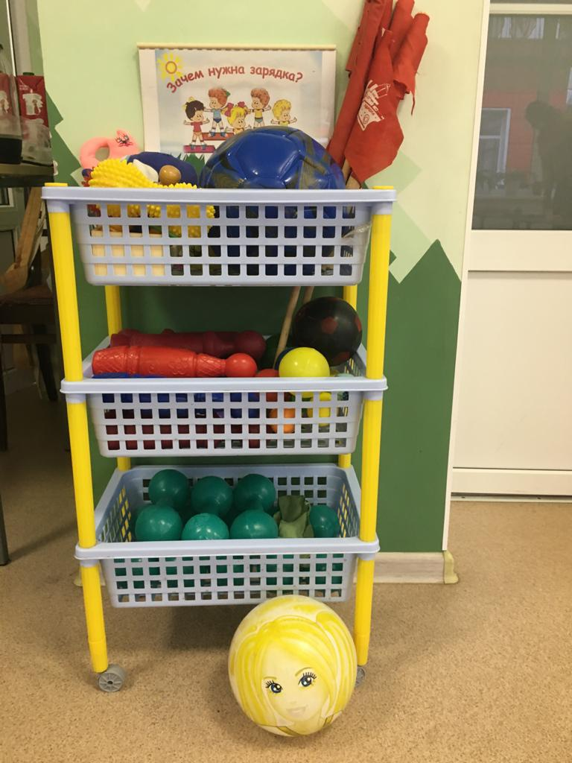
Физкультурно-оздоровительный уголок «Спортивный островок»
Содержит в себе как традиционное физкультурное оборудование, так и нетрадиционное. Данное оборудование направлено на развитие физических качеств детей - ловкости, меткости, глазомера, быстроты реакции, силовых качеств. Уголок пользуется популярностью у наших детей, поскольку реализует их потребность в двигательной активности. Увеличение двигательной активности оказывает благоприятное влияние на физическое и умственное развитие, состояние здоровья детей.

Slide 11
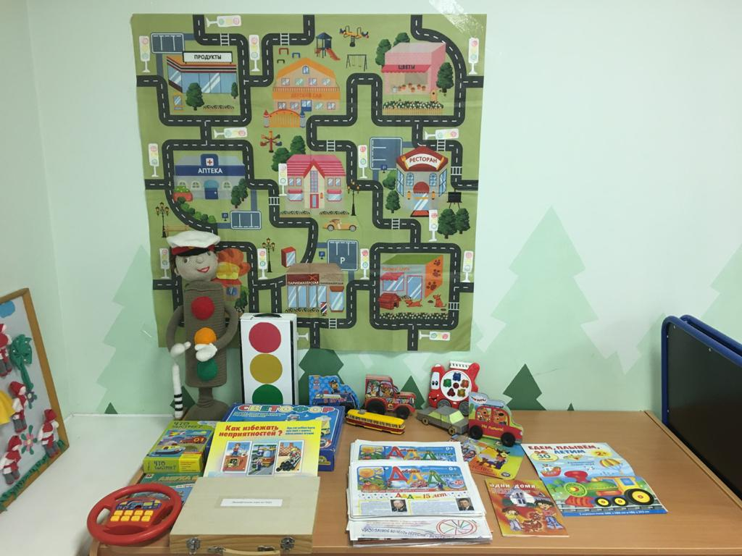
Уголок безопасности «Азбука безопасности»
Отражает безопасность на улице (ПДД), дома и пожарную безопасность. Он оснащён необходимыми атрибутами, игрушками, дидактическими играми. Создание такого уголка в нашей группе помогает детям в ознакомлении с правилами и нормами безопасного поведения.

Slide 12
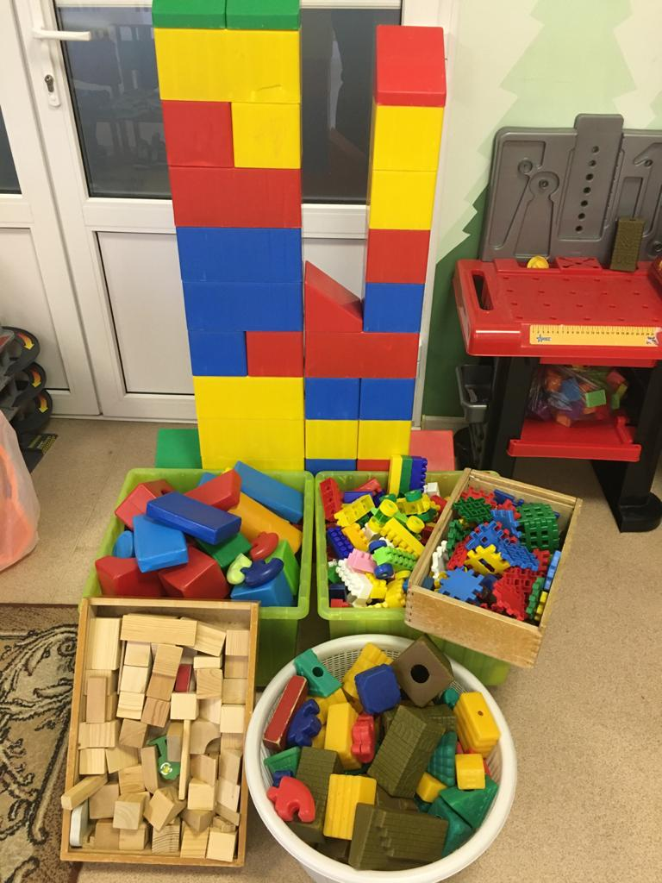
Конструкторское бюро
Включает в себя: конструкторы различного вида - крупный и мелкий, деревянный и пластиковый, кубики. Это позволяет организовать конструкторскую деятельность, как с большой группой ребят, так и с маленькой. Развернуть строительство можно как на ковре, так и на столе.

Slide 13
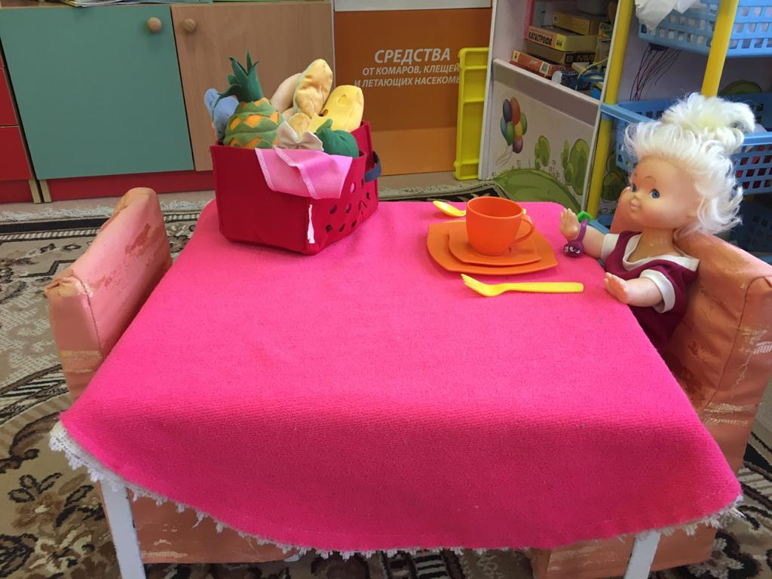
Уголок сюжетно-ролевых игр
В нем расположены зоны для таких игр, как «Семья», «Больница», «Аптека», «Парикмахерская».

Slide 14
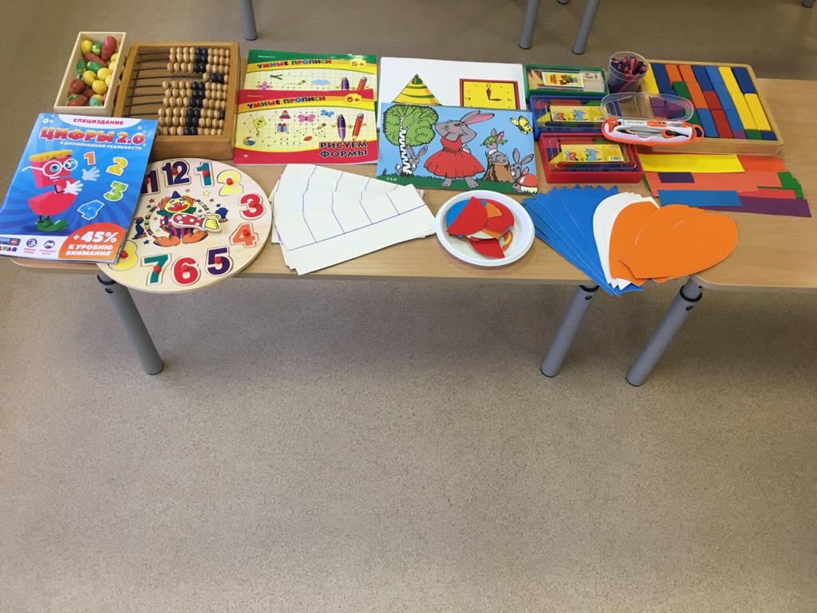
Уголок математики «Пифагорики»
Включает в себя магнитную доску, доску – планшет, разнообразный раздаточный материал, пособия с цифрами.

Slide 15
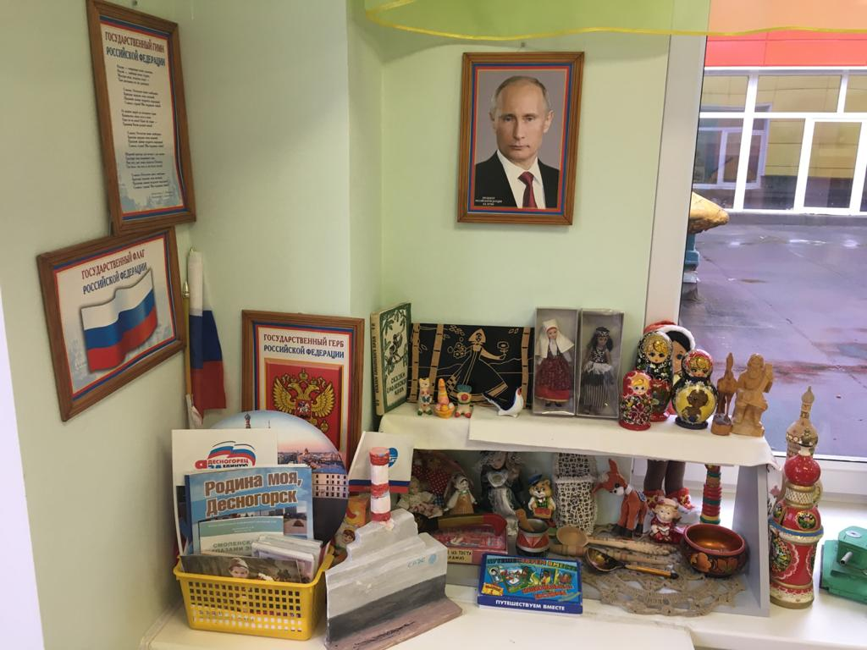
Уголок народного творчества и краеведения «Мой край»
Отражает развитие интереса детей к родному краю: это и альбомы «Город, в котором я живу» и «Смоленск – гордость моя», куклы в национальных костюмах, предметы искусства, каталог знаменитых людей Смоленщины.

Slide 16
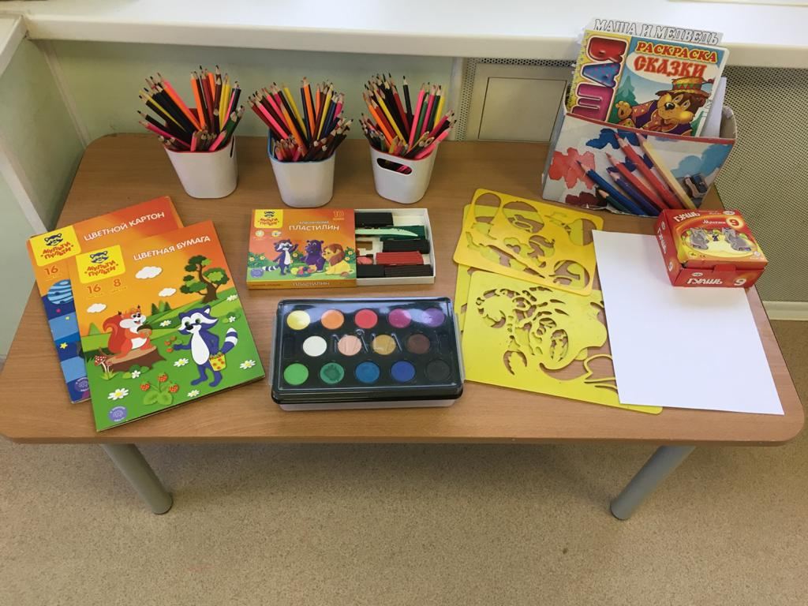
Уголок художественного творчества «Волшебная кисточка»
В свободное время ребята лепят, рисуют цветными карандашами, красками, цветной гуашью, мелками. Выполняют аппликацию из цветной бумаги и картона.

Slide 17
Предметно–развивающая среда - возможность наиболее эффективно развивать индивидуальность каждого ребенка с учетом его склонностей, интересов, уровня активности. Она не может быть построена окончательно. При организации предметно-развивающей среды в детском саду необходима сложная, многоплановая и творческая деятельность всех участников образовательного процесса. Дальнейшая работа предполагает осуществление поиска инновационных подходов к организации предметно-развивающей среды в ДОУ.

